Slide 1
Cor Hameete corhameete@gmail.com cor.hameete@uoc.cw app: 5249636 www.dushibiologie.com

Slide 2
Opbouw
Cursus bestaat uit 2 onderdelen, biologie colleges en NaSk colleges.
8 colleges
Cursus wordt afgesloten met een toets voor biologie.
www.dushibiologie.com

Slide 3
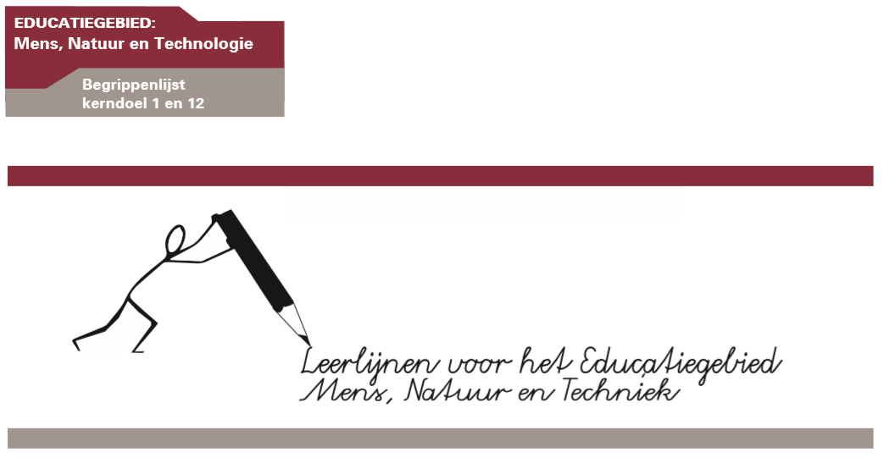
Leerlijnen voor het Educatiegebied Mens, Natuur en Techniek

Slide 4
Doel van deze module:
(basis)kennis van de biologie
Inzicht in lessen MNT in het FO
Creatief OOL (onderzoekend en ontwerpend leren) kunnen gebruiken
Voorbereiding op module 1.3 (lokale natuur en lokale mogelijkheden in het MNT-onderwijs)

Slide 5
Termen:
Wat is een organisme
Dood, levend, levenloos
Levensverschijnselen
Biotisch & abiotisch
De 4 rijken
Groei & ontwikkeling
Levensloop & levenscyclus

Slide 6
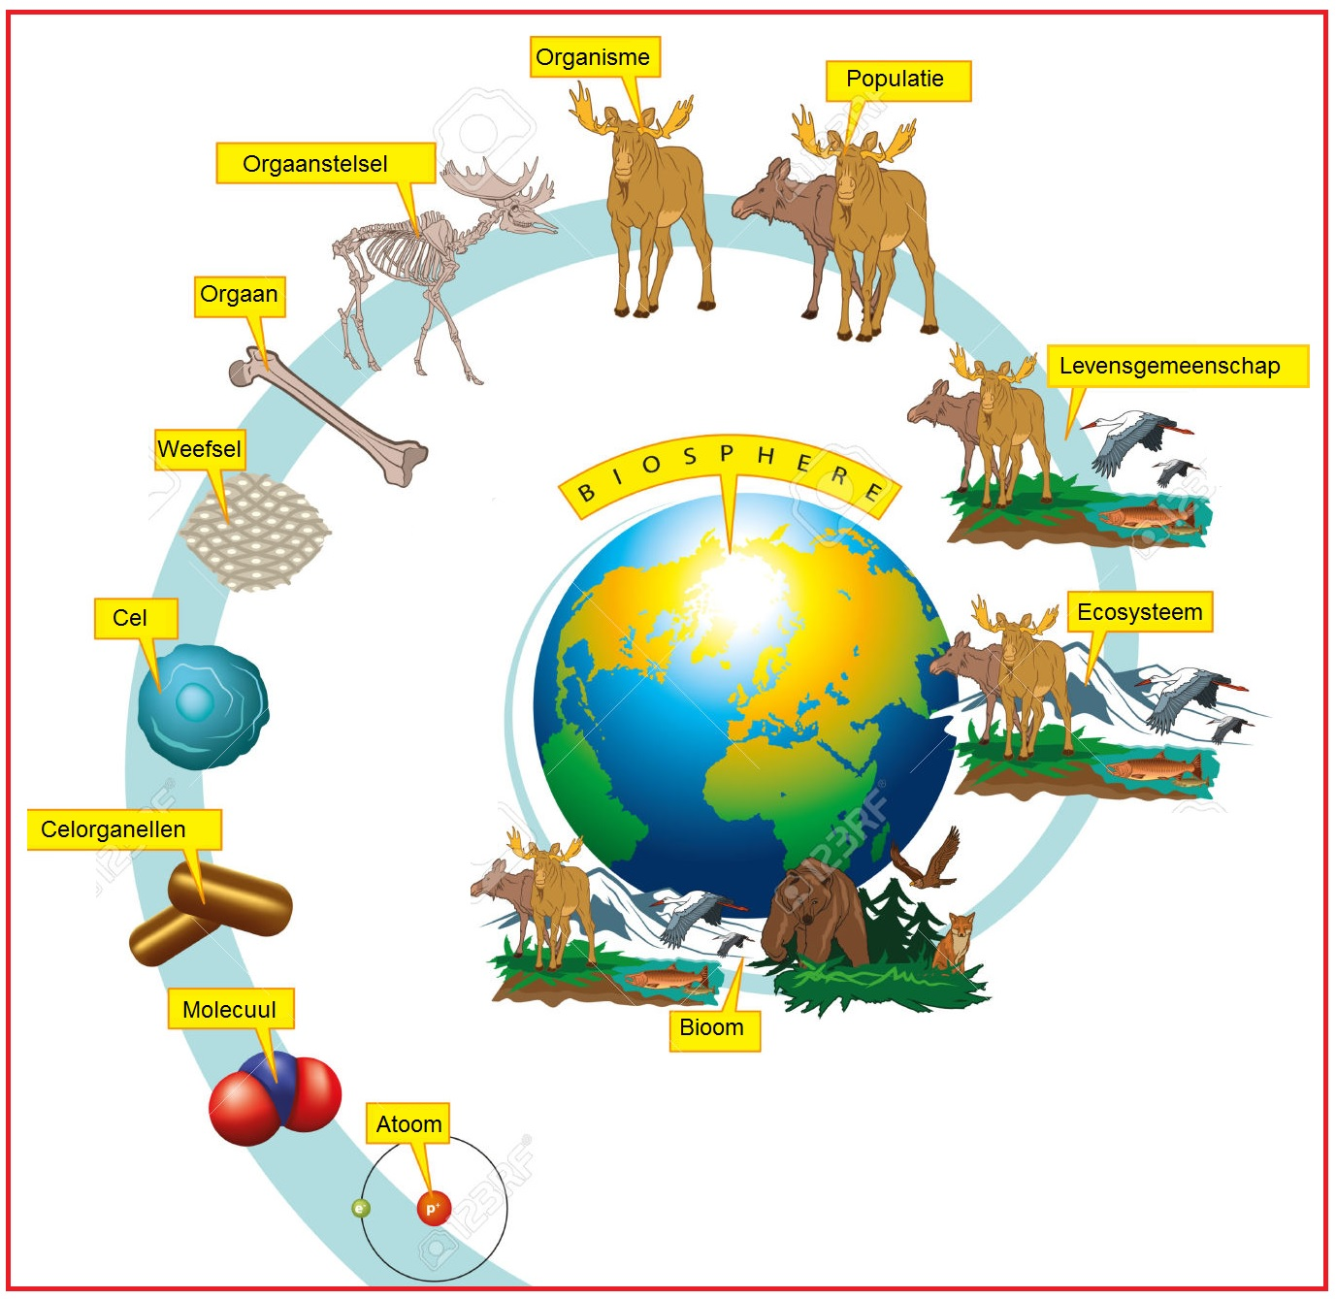
Notes:
Afbeelding: https://biologielessen.nl/index.php/b/1012-biologische-eenheden Bioom: https://nl.wikipedia.org/wiki/Bioom

Slide 7
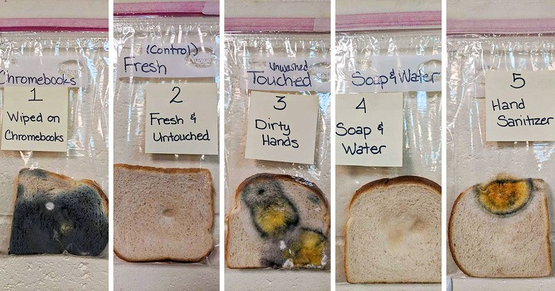
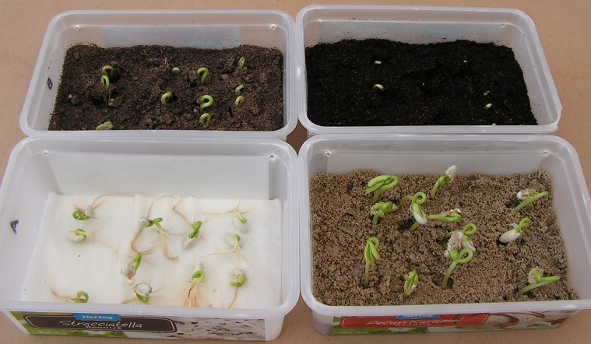
Proefjes!
Waarneming –
experiment –
resultaat –
conclusie

Slide 8
Tot volgende week!

